Slide 1
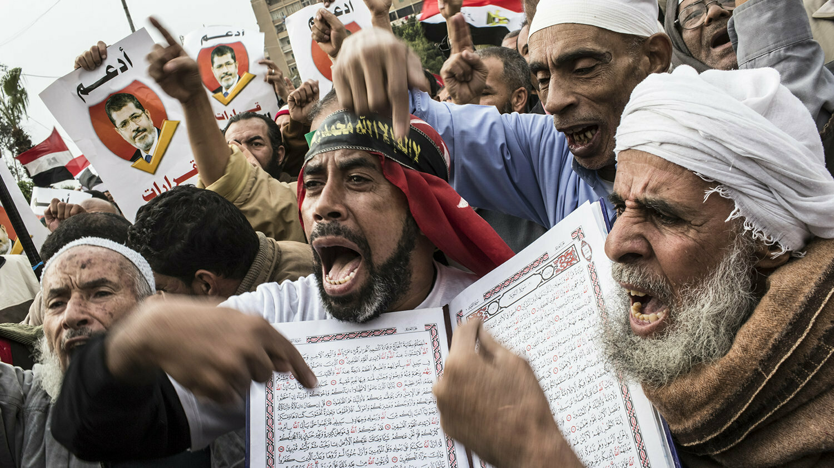
Islámský radikalismus v Egyptě

Slide 2
Obsah
Islám a Egypt
Islámský radikalismus v Egyptě – relevance v 20. letech 21. století
Muslimské bratrstvo
  Hassan al-Banná
  Vznik a historie
  Arabské jaro a pád
  Strana vs. hnutí
Vliv Muslimského bratrstva za hranicemi Egypta
Další islamistické organizace v Egyptě
Shrnutí

Slide 3
Islám a Egypt
Intro

Slide 4
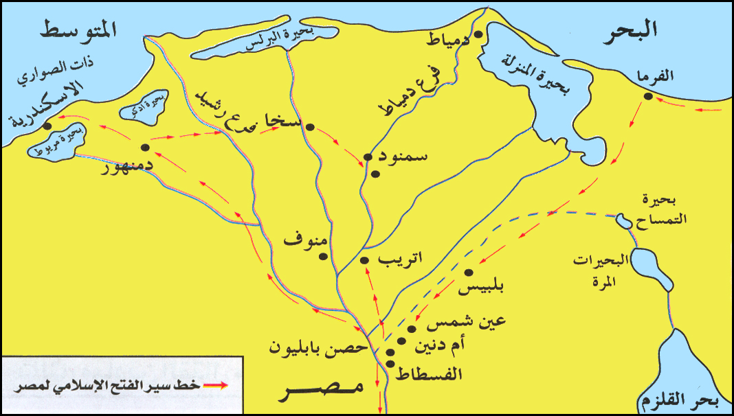
Historie
V roce 646 Amr ibn al-As Egypt dobyt islámským chalífátem
1517-1914 pod osmanskou nadvládou
1922-1952 – království
Od 1953 republika

Slide 5
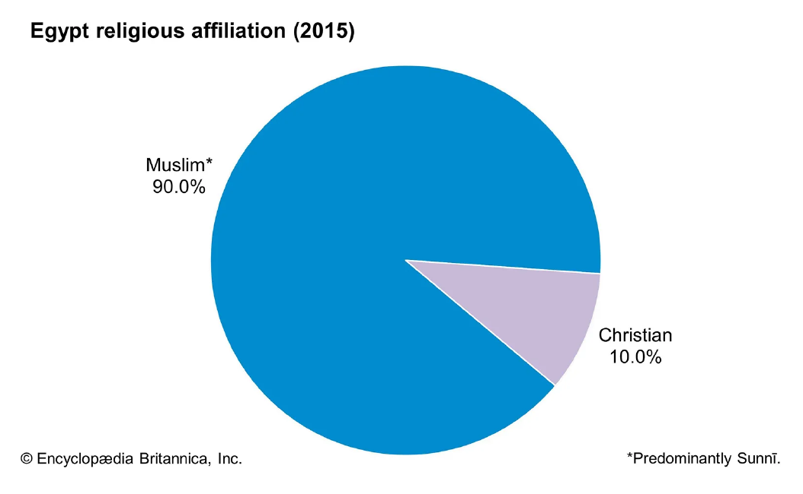
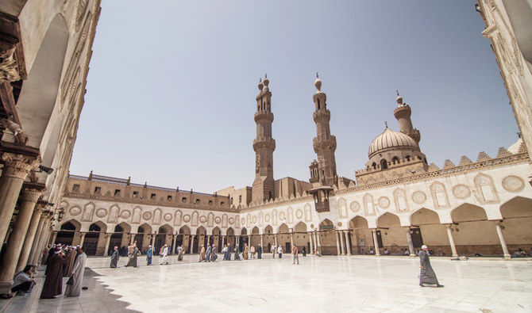
Role Islámu v Egyptě
Egypt jako historicky důležitá země pro Islám – Univerzita Al Azhar
Al Azhar – „Vatikán islámu“
Egypťané dle průzkumů souhlasí s vyšší rolí islámu v politice a společnosti

Slide 6
Islámský radikalismus v Egyptě
Relevance v 20. letech 20. století

Slide 7
Relevance na Blízkém východě
Muslimské bratrstvo aktuálně ztrácí
vliv na Blízkém východě
ALE! – hluboké kořeny napříč regionem,
dlouhá historie
Navzdory horším obdobím Muslimské bratrstvo zatím vždy přežilo
Množství politických i teroristických organizací na MB navazuje
The Brotherhood’s ability to unify Islamist groups played an important role in policy towards Palestine, the Arab Cold War and the West’s Middle East policy. While it may not have established an Islamic caliphate, the Brotherhood has influenced governments and guided the course of Islamist movements around the world. (El Sharkawy 2021)

Slide 8
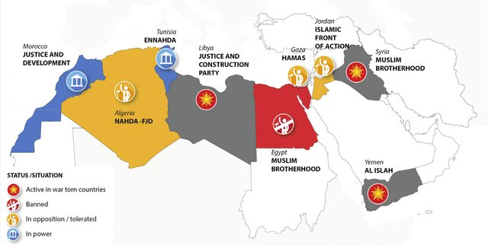

Slide 9
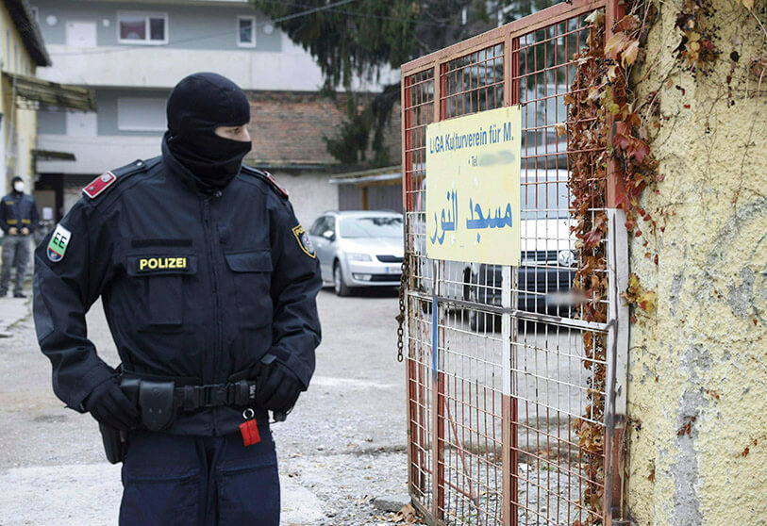
Relevance pro Západ
Vzrůstající vliv Muslimského bratrstva v Evropě
Federation of Islamic Organizations in Europe
  Sdružuje stovky muslimských skupin a organizací
Problematické prvky jako anti-semitismus
homofobie, misogynie…
(…) the Brotherhood is reportedly seeking to spread its socio-political-religious vision to European Muslim communities by promoting Islamic identity (Arredondas 2021).

Slide 10

Muslimské bratrstvo
جماعة الإخوان المسلمين
Jamāʿat al-Ikhwān al-Muslimīn
Založení, historie a současnost

Slide 11

Hassan al-Banná
Narozen 1906 v Mahmudiyya
Výrazně ovlivněn otcem (imám, muezín)
Od útlého věku společensky velmi aktivní (demonstrace, organizace, texty)
Kulminace 1928 – založení Muslimského bratrstva
Notes:
“be soldiers in the call to Islam, and in that is the life for the country and the honour for the Umma... We are brothers in the service of Islam.. Hence we are the “Muslim Brothers”.”

Slide 12
Ideologické prvky Muslimského bratrstva
Sunnitský islám – škola Hanbali
Islamismus, Pan-islamismus
Islámské zřízení v demokracii považováno za možné – demokracie ale není vnímána jako ideál!
Al-Banná nikdy nevytvořil koherentní ideologii, vágně formulovaná

Slide 13
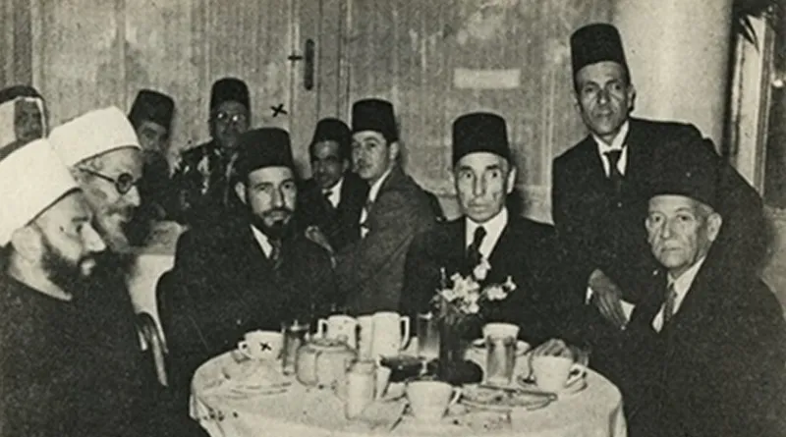
Začátky bratrstva
Založeno 22. března 1928
Název - 'We are brothers in the service of Islam; therefore we are Muslim Brothers‘ (Banná, as cited in El-Awaisi 1991)
Velmi rychlé rozšíření (1932 – 15, 1940 – 500, 1949 – 2000 poboček a cca 500,000 členů)
V roce 1938 změna na politickou organizaci
Notes:
This picture was taken at the Continental Hotel in Cairo during the tea reception held by Mohamed Ali Eltaher in 1947 for “… a matter related to the cause of the martyred Palestine, which the Arab world abandoned along with its people to be taken over by the Jews as war booty”, as he described it in his book “Zalam El-Segn”,
Appearing from right to left: The Egyptian Minister Abdel-Rahman El-Rafei – Mohamed Ali Eltaher – Marshal Aziz Pasha El-Masri – Sheikh Hassan El-Banna, Supreme Guide of the Muslim Brothers (Wearing a European costume before donning the traditional turban) – Sheikh Ibrahim Tfayyesh, who hails from Algeria – Sheikh Mohamed Sabri Abdin – Those seated around the rear table are not identified.

Slide 14
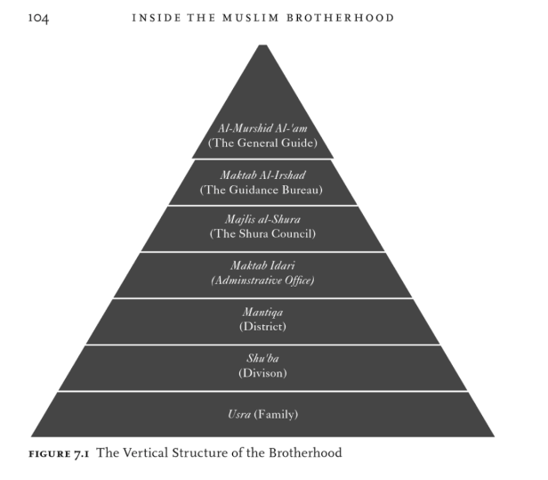
Organizační struktura

Slide 15
1928–1953 – Počátky hnutí
Zformování radikální odnože – 30. léta → 1942 vzniká Zvláštní aparát
Odpůrce bratrstva – premiér Mahmúd Fahmí Nukráší – zastřelen 1948
V reakci na to Hassan al-Banná zastřelen v roce 1949
1952 svržen král Farúk → 1954 prezidentem plk. Gamál Abd an-Násir

Slide 16
1954–1974 – mimo zákon
Muslimské bratrstvo postaveno za Násira mimo zákon
V Egyptě prosazován arabský socialismus
Pozvolná změna po r. 1967 (šestidenní válka s Izraelem)
  Nástup Anwára Sadáta po Násirovi v r. 1970 → ústupky islámistům
70. léta ve znamení vzestupu Islamismu v Egyptě.
  Mimo jiné vznik al-Džamá'a al-islámíja (pozor na záměnu se stejnojmennou skupinou z Indonésie) či Takfír wal-Hidžra (přezdívka skupiny Džama‘at al-muslimín) Mustafy Šukriho

Slide 17


Slide 18
1981–2011 – Mubarakova éra
Za Anwára Sadáta (1970-1981) návrat bratrstva do politiky
V roce 1981 u moci Husní Mubárak – akceptovaný bratrstvem díky koncepci wálí amr (legitimní vládce)
Deklarace pozdvihnutí islámu
Otevřená podpora náboru dobrovolníků pro boj v Sovětsko-Afghánské válce proti útočníkům

Slide 19
Arabské jaro a role Muslimského bratrstva
Zapojení se do povstání v 2011 po krátkém zaváhání
  Poskytování organizačních zkušeností a logistického zázemí
  Snaha o spolupráci i s neislamistickými skupinami
Vytvoření Strany svobody a spravedlnosti (Ḥizb al-Ḥurriyyah wa-l-ʿAdālah) v dubnu 2011 – předseda Muhammad Mursí
Pragmatismus, deklarace umírněnosti a neužívání islámských symbolů x účast na demonstraci za vytvoření islámského státu
Ve volbách (za dohledu Nejvyššího výboru vojenských sil - SCAF) nadpoloviční většina společně se saláfisty + Mursí prezidentem

Slide 20
Pád
Muslimské bratrstvo po povstání významným hráčem v zemi
Zároveň zachování velkého vlivu Nejvyššího výboru vojenských sil
Mursí si udělil dekrety rozsáhlé pravomoci, byla schválena ústava – minimálně se věnující náboženským otázkám!
SCAF blokuje reformy – zhoršující se ekonomická a sociální situace postupně vedla až ke svržení Mursího armádou 3.7. 2013

Slide 21
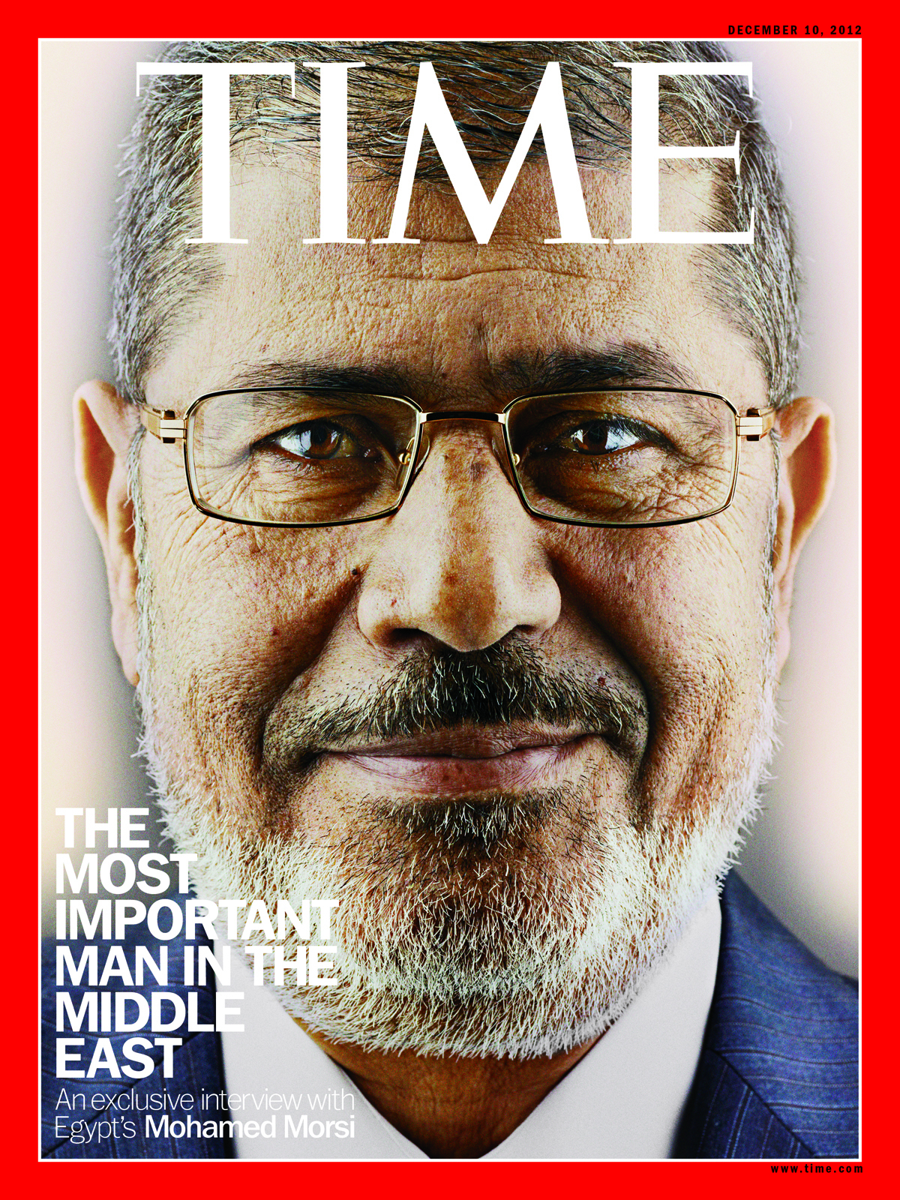

Strana – hnutí?

Slide 22
Vliv Muslimského bratrstva za hranicemi Egypta
Případ Hamásu, vliv Sajjída Qutba a Muslimské bratrstvo v Evropě

Slide 23
Hamás
Založeno jako odnož Muslimského bratrstva
Pragmatický krok – nutnost zapojení se do intifády x neochota účastnit se násilí vůči Izraeli → Hamás jako řešení
Opuštění „Osy odporu“ kvůli vidině politického zisku díky sílícímu vlivu MB /, následně
Deklarovaná „nezávislost“ na MB krom ideologických stanovisek (al-Mughrabi a Finn 2017)
Notes:
Anti-Western/anti-Israeli/anti-Saudi political and informal military alliance between Iran, the Syrian Assad government and the Lebanese militant group Hezbollah.

Slide 24
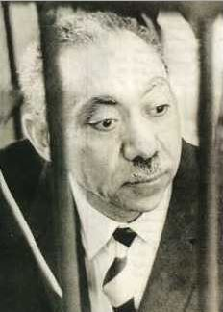
Sajjid Qutb
“the true ijtihād is jihād”
Narozen 9. října 1906
Zázračné dítě – memorizace Koránu již v 10 letech
Úspěšná kariéra → pobyt v USA
  Vznik díla The America that I Have Seen
  Silná kritika Západu
Koherentní ideologie na rozdíl od Hassana al-Banná
Popraven pověšením r. 1966 za plánování atentátu na Násera

Slide 25
Muslimské bratrstvo v Evropě
Snaha o zvýšení vlivu v muslimských komunitách v Evropě
Působí ve většině evropských zemích
  Velký vliv v Belgii, Francii, UK, Švédsku…
Nelze vnímat jako koherentní organizaci – proto problematické
Významné financování mimo jiné ze strany EU
  40 milionů eur mezi 2007 a 2019

Slide 26
Další islamistické organizace v Egyptě
Al-Džamá'a al-islámíja a Islámský stát - Sinaj

Slide 27
Al-Džamá'a al-islámíja
Vznik 1971 s tichou podporou Anwára Sadáta jako protiváha politické levici
Podíl na zavraždění Sadáta společně se skupinou Islámský Džihád
Vlna násilí a teroristických útoků v 90. letech (cca 1200 mrtvých)
Pokus o atentát na prezidenta Mubaraka

Slide 28
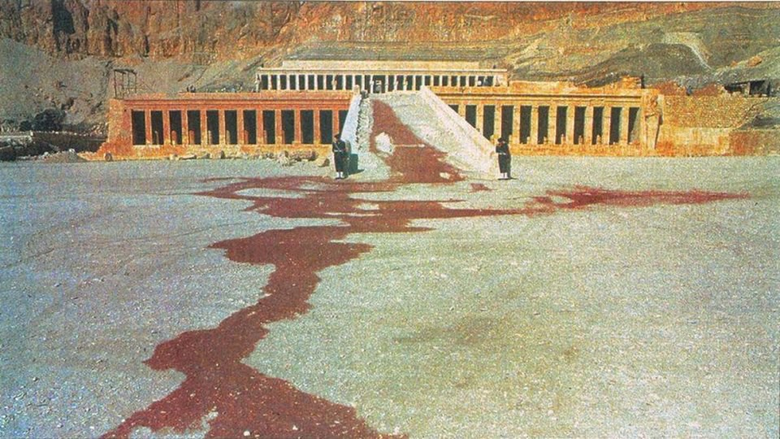

Slide 29
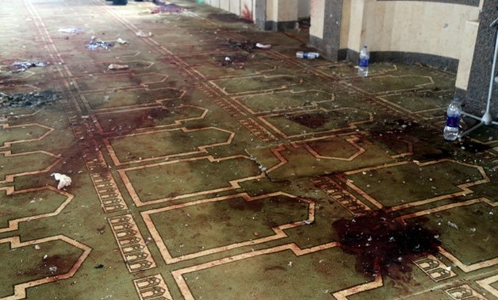

Islámský stát - Sinaj
Dříve Ansár al-Quds
Přísaha věrnosti Baghdádímu 2014
Menší útoky (včetně několika raket ze Sinaje na Izrael)
Teroristický útok v Bir al-Abed v mešitě al-Rawda
  40 útočníků
  311 mrtvých

Slide 30
Shrnutí
Bezpečnostně-politické, sociálně-ekonomické a kulturně-intelektuální aspekty islamismu

Slide 31
Bezpečnostně-politické aspekty islamismu
Muslimské bratrstvo jako první aktér politizace Islámu v moderní historii
Výrazný vliv Muslimského bratrstva (al-Banná, Sajjíd Qutb) na ideologii islamistických politických stran i teroristických skupin
Egyptská Al-Džamá'a al-islámíja a Džihád součástí Al-Kájdy
Potenciální bezpečnostní i politická hrozba pro Evropu ze strany organizací napojených na Muslimské bratrstvo

Slide 32
Sociálně-ekonomické aspekty islamismu
V Egyptě radikálové často rekrutovaní z chudých oblastí na jihu země + z předměstí
Muslimské bratrstvo (a je to případ i mnoha dalších podobných organizací) supluje stát v sociálních záležitostech
  Podpora studentů, matek s dětmi
  Pomoc při katastrofách
Socioekonomické křivdy obecně zvyšují šanci radikalizace ve společnosti (viz např. Süß a Aakhunzzada 2019)

Slide 33
Kulturně-intelektuální aspekty islamismu
Odmítání sekularismu – Muslimské bratrstvo se ale nestaví proti demokracii!
Vnímání Západu jako zkaženého
Velký vliv Sajjída Qutba → pojem džahílíja
  Západ je právě v tomto stavu „nevědomosti“
Kritika Západního liberalismu, materialismu apod.

Slide 34

Q&A

Slide 35
Zdroje
Abu Zaid, Mohammed. 2020. “Al-Azhar Decrees Prohibition of Joining Muslim Brotherhood.” Arabnews, December 20, 2020. https://www.arabnews.com/node/1780221/middle-east.
Al-Mughrabi, Nidal, and Tom Finn. 2017. “Hamas Softens Stance on Israel, Drops Muslim Brotherhood Link.” Reuters, May 1, 2017. https://www.reuters.com/article/us-palestinians-hamas-document-idUSKBN17X1N8.
Arredondas, Margarita. 2021. “Austria Publishes a Report on the Influence and Funding of the Muslim Brotherhood in Europe.” Atalayar, October 29, 2021. https://atalayar.com/en/content/austria-publishes-report-influence-and-funding-muslim-brotherhood-europe.
Brooke, Steven. 2017. “The Muslim Brotherhood Between Party and Movement.” The Project on Middle East Political Science. Accessed April 14, 2022. https://pomeps.org/the-muslim-brotherhood-between-party-and-movement.
Bureš, J. – Čejka, m. – Daniel, J. 2017. Muslimské bratrstvo v současnosti. Praha: Academia.
El-Awaisi, Abd Al-Fattah. 1991. “THE CONCEPTUAL APPROACH OF THE EGYPTIAN MUSLIM BROTHERS TOWARDS THE PALESTINE QUESTION, 1928–1949.” Journal of Islamic Studies 2 (2): 225–44.
Lynch, M. 2016. In Uncharted Waters: Islamist Parties Beyond Egypt’s Muslim Brotherhood. Carnegie Endowment for International Peace. http://carnegieendowment.org/files/CP_293_Lynch_Muslim_Brotherhood_Final.pdf.
Meddeb, Hamza, Silvia Colombo, Katerina Dalacoura, Lorenzo Kamel, and Olivier Roy. 2017. “Religion and Politics, Religious Diversity, Political Fragmentation and Geopolitical Tension in the MENA Region.” MENARA Working Papers 7.
Ministry of State For Administrative Development. n.d. “Islamic Conquest of Alexandria.” Alexandria.Gov. Accessed April 14, 2022. http://www.alexandria.gov.eg/Alex/english/Islamic Conquest of Alexandria.html.
Schaer, Cathrin. 2021. “An End to Neo-Islamism in the Middle East?” Deutsche Welle, September 15, 2021. https://www.dw.com/en/an-end-to-neo-islamism-in-the-middle-east/a-59181599.
Sharkawy, Mostafa El. 2021. “Soldiers of God: The Muslim Brotherhood and Egyptian Democracy.” The Yale Review of International Studies 12. http://yris.yira.org/essays/5475.
Süß, Clara-Auguste, and Ahmad Noor Aakhunzzada. 2019. “The Socioeconomic Dimension of Islamist Radicalization in Egypt and Tunisia.” PRIF Working Paper 45. Frankfurt am Main. https://www.hsfk.de/fileadmin/HSFK/hsfk_publikationen/PRIF_WP_45.pdf.

